Slide 1
BÁO CÁO THỰC TẬP TỐT NGHIỆP
ĐỀ TÀI: XÂY DỰNG ỨNG DỤNG BITCOIN WALLET TRÊN NỀN TẢNG ANDROID VÀ IOS
Sinh viên thực hiện : Trần Thị Diệu Ninh
Giảng viên hướng dẫn : Th.S Ngô Ngọc Thành
Ngành : Công nghệ thông tin
Chuyên ngành : Công nghệ phần mềm
Lớp : D10cnpm
Khoá : 2015-2020

Slide 2

Công nghệ Blockchain

Slide 3
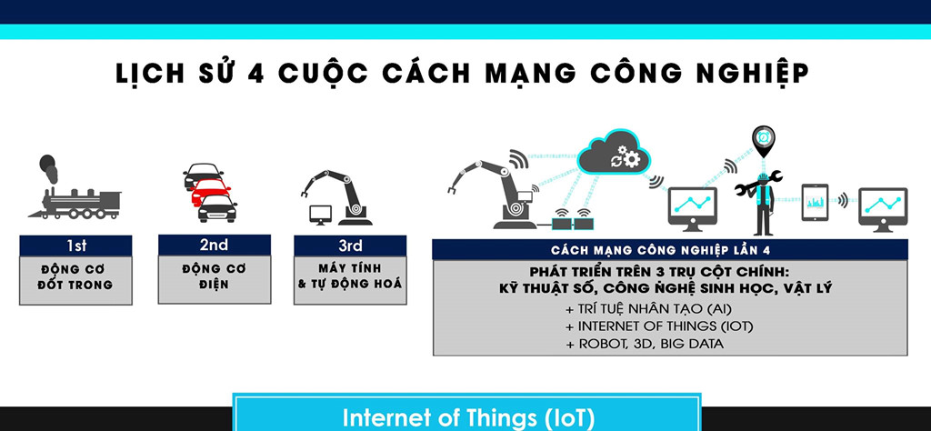
Cuộc cách mạng công nghiệp 4.0 là gì?

Slide 4
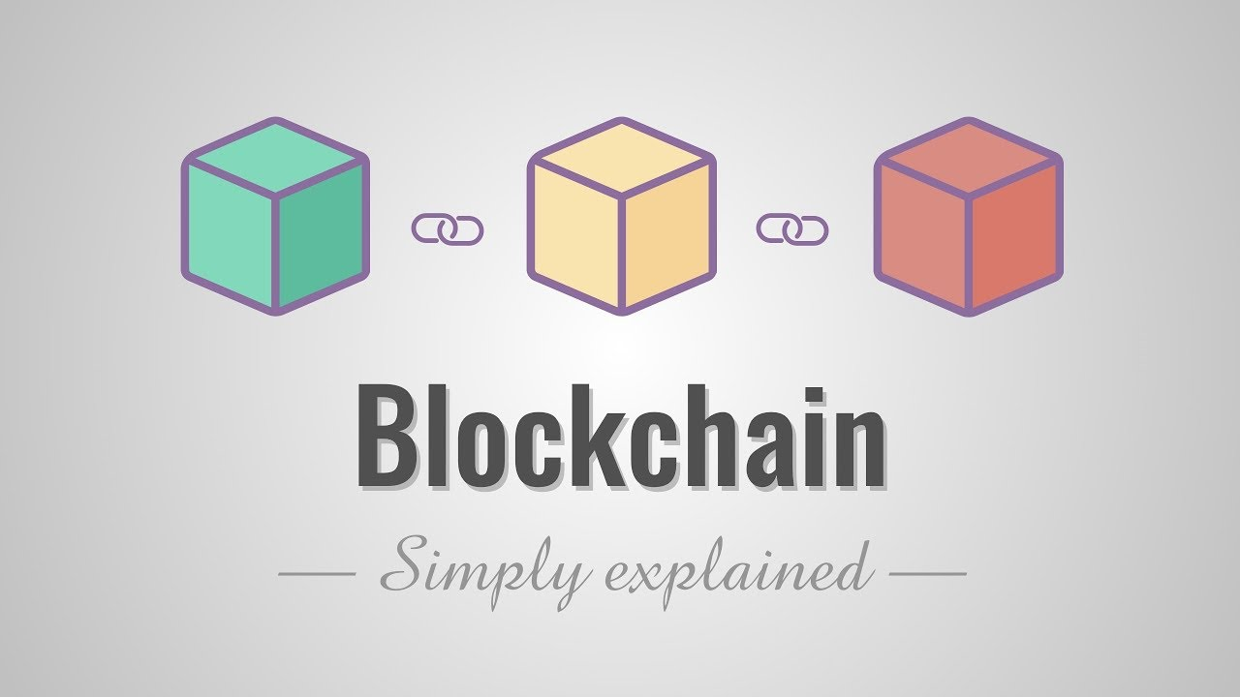
Blockchain là gì?
Theo các chuyên gia, Blockchain là công nghệ lưu trữ và truyền tải thông tin bằng các khối được liên kết với nhau và mở rộng theo thời gian. Mỗi khối chứa đựng các thông tin về thời gian khởi tạo và được liên kết với các khối trước đó.
Blockchain được thiết kế để chống lại sự thay đổi dữ liệu. Thông tin trong blockchain không thể bị thay đổi và chỉ được bổ sung thêm khi có sự đồng thuận của tất cả các node trong hệ thống. Ngay cả khi nếu một phần của hệ thống blockchain bị thay đổi, những máy tính và nút khác sẽ tiếp tục hoạt động để bảo vệ thông tin.
Đặc biệt, Blockchain có khả năng truyền tải dữ liệu mà không đòi hỏi trung gian để xác nhận thông tin.

Slide 5
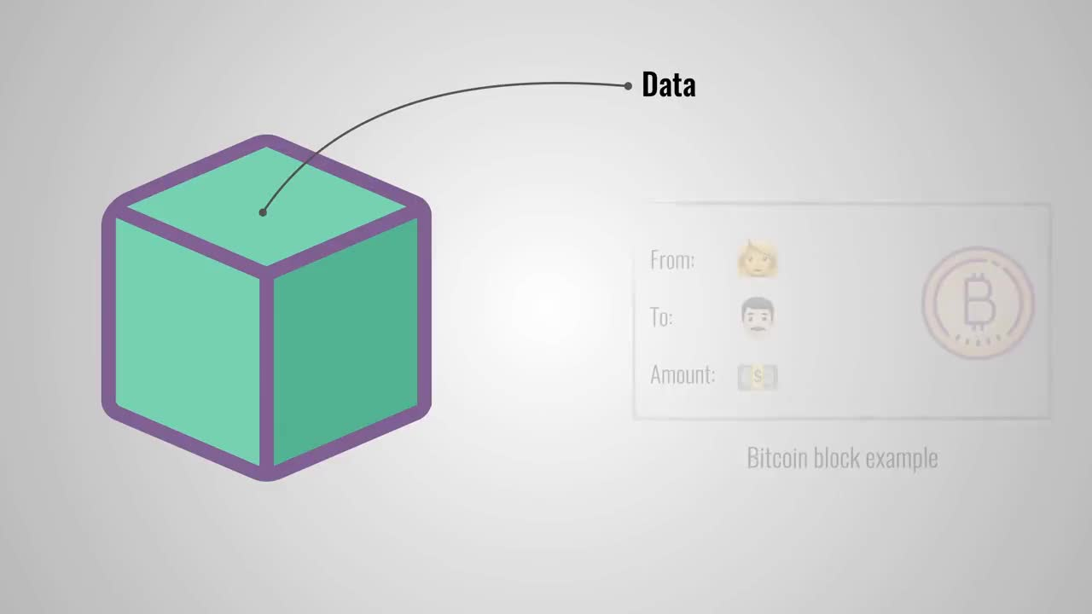
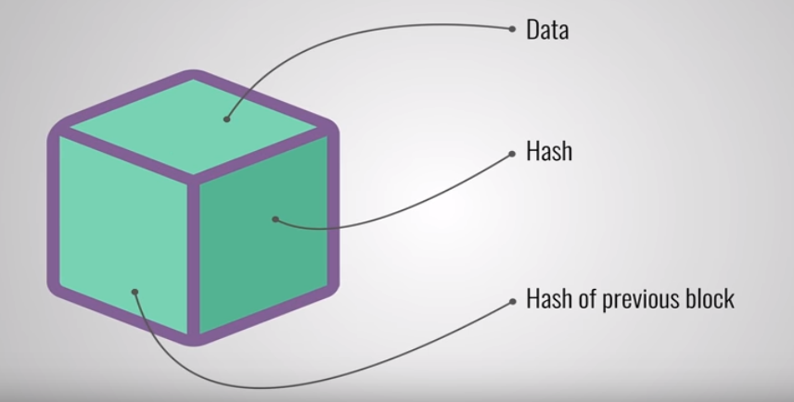
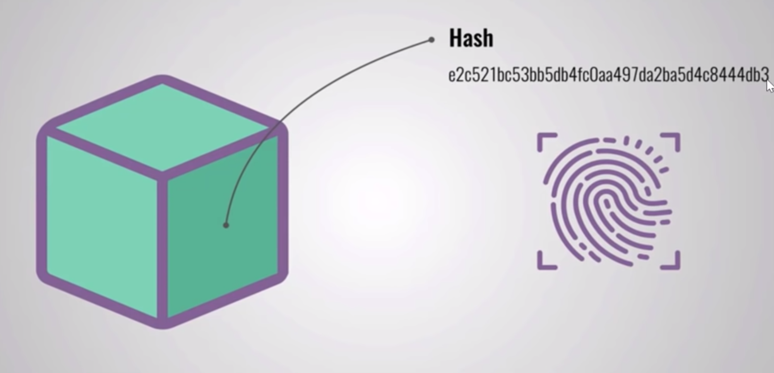
Cách thức blockchain hoạt động?

Slide 6
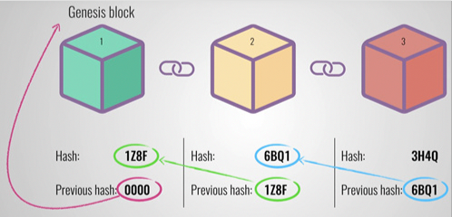
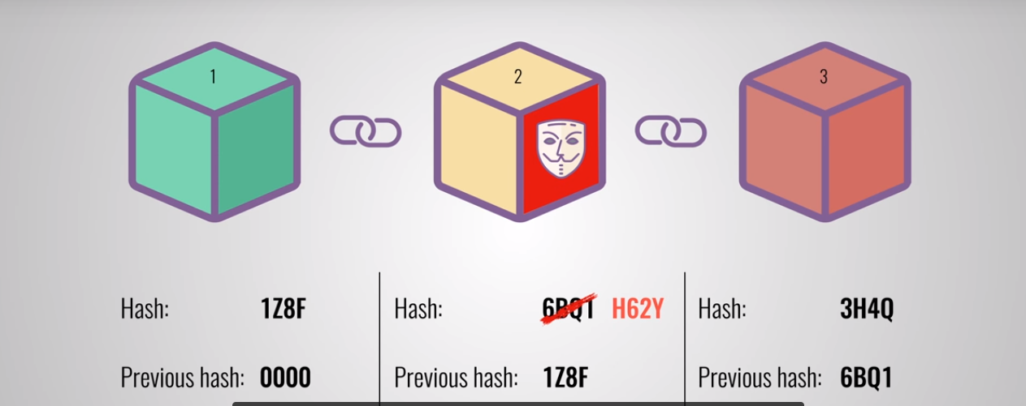
Mã hash của khối liền trước đó
Mỗi khối chứa thông tin liên quan đến khối trước đó. Khối đầu tiên là khối nguyên thuỷ
Cố gắng thay đổi nội dung 1 khối là không thể

Slide 7
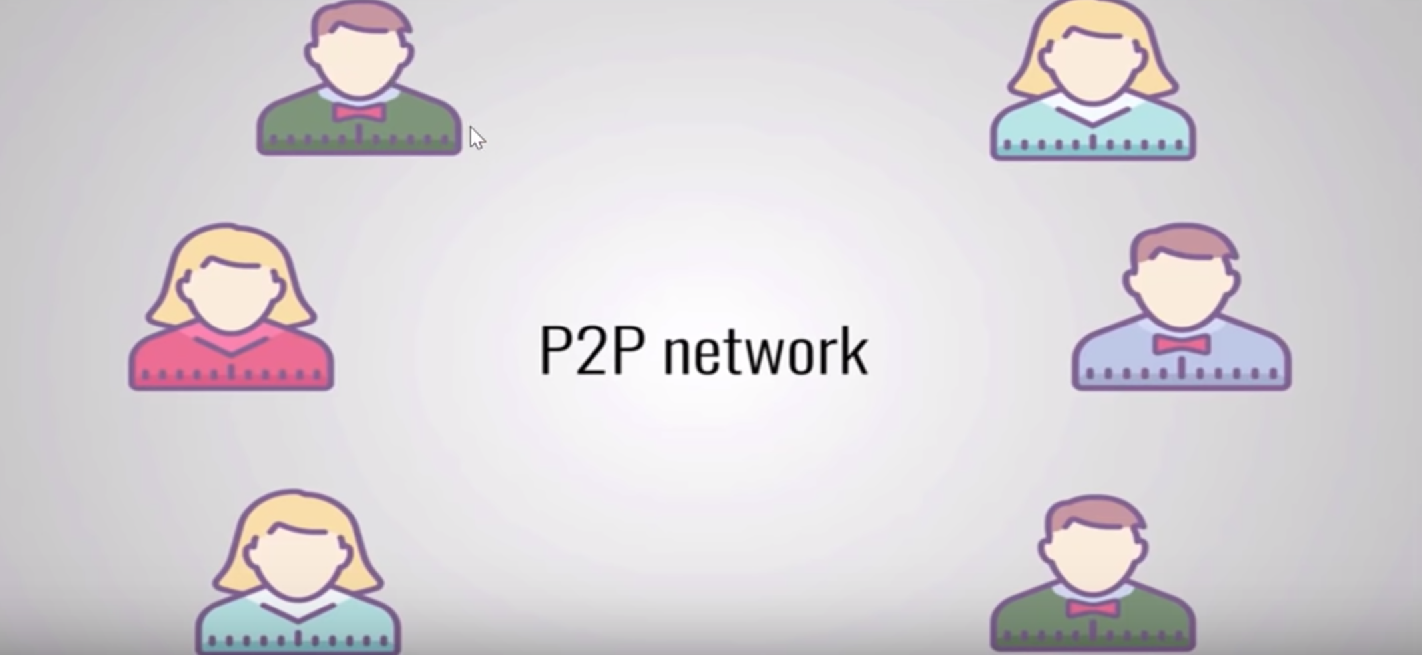
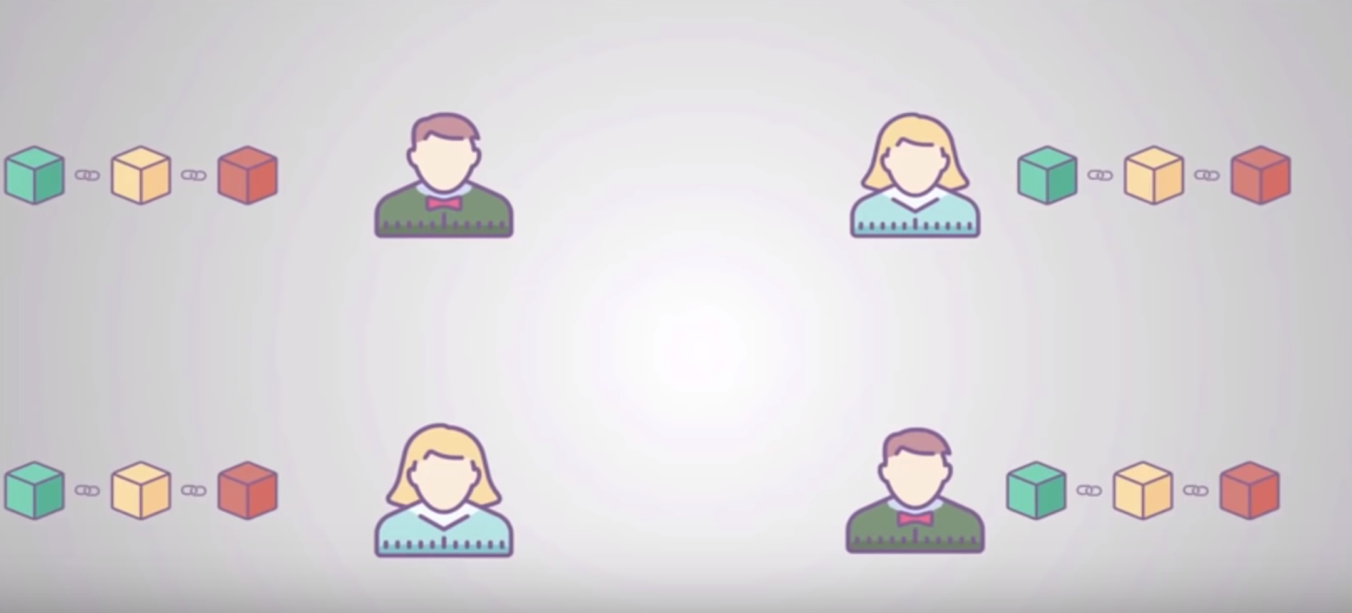
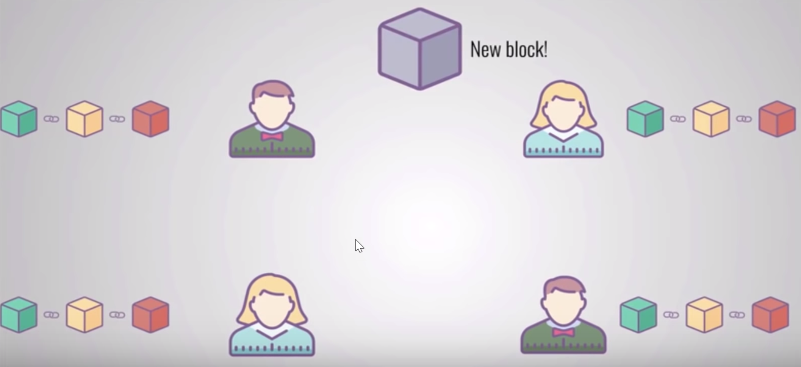
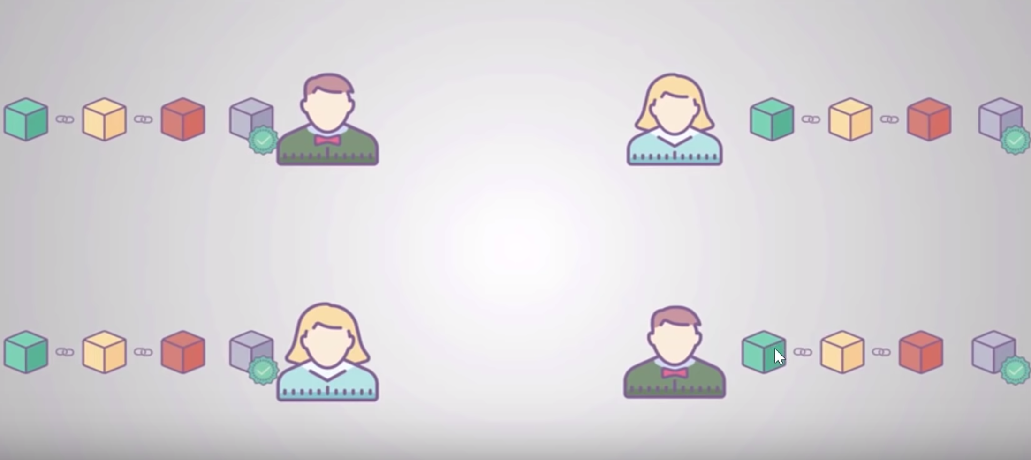
Blockchain là mạng ngang cấp (phân tán phi tập trung)
Mỗi thành viên đều có bản copy Blockchain
Thêm một khối mới, toàn bộ hệ thống xác nhận khối mới hợp lệ

Slide 8

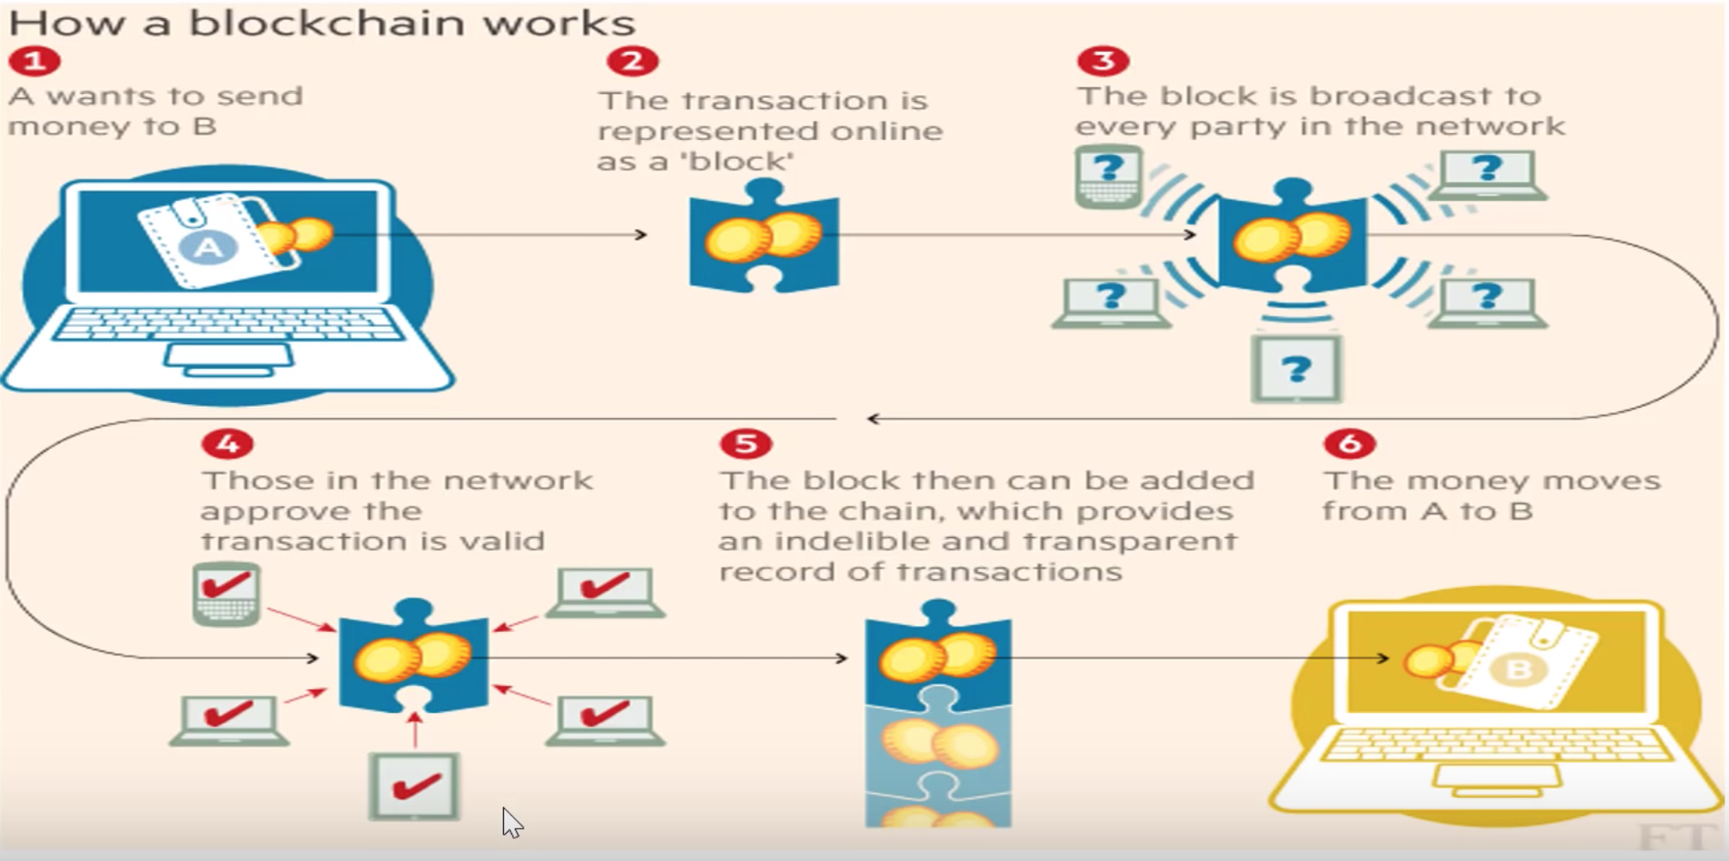
BITcoin-Ứng dụng công nghệ blockchain đầu tiên trên thế giới
Satoshi Nakamoto – Nhân vật huyền thoại đã tạo ra Bitcoin
Cách hoạt động của Blockchain Bitcoin

Slide 9
Lợi ích của bitcoin (Blockchain)
Minh bạch
Không thể làm giả
Ẩn danh
Tốc độ nhanh
Chi phí giao dịch thấp
Dùng cho việc thanh toán

Slide 10
Tiền điện tử ETHEREUM Là gì?
Ether là tiền điện tử (crytocurrency) phổ biến thứ 2 chỉ sau Bitcoin (coinmarketcap.com)
Công bố ngày 23/01/2014 (bitcointalk.org)
Ethereum là công nghệ blockchain của tiền Ether
Blockchain Ethereum được coi là công nghệ tương lai của ngành tài chính, dịch vụ

Slide 11
Ví BITCOIN LÀ GÌ
Ví điện tử (Digital wallet): Dùng để lưu trữ tiền điện tử (digital currency, cryptocurrency, VD: Bitcoin)
Hoạt động dựa trên cơ chế public key, private key.
Các thao tác có thể thực hiện trên ví:
Gửi tiền
Nhận tiền
Theo dõi số dư định kỳ
Các dạng ví điện tử
Desktop
App (Android, IOS)
Lưu trữ trên thiết bị phần cứng (usb)
Lưu ý khi dùng ví điện tử
Luôn luôn backup thông tin key, password
Cập nhật phần mềm chống virus, cập nhật App trên điện thoại
Kiểm tra số dư thường xuyên

